Slide 1
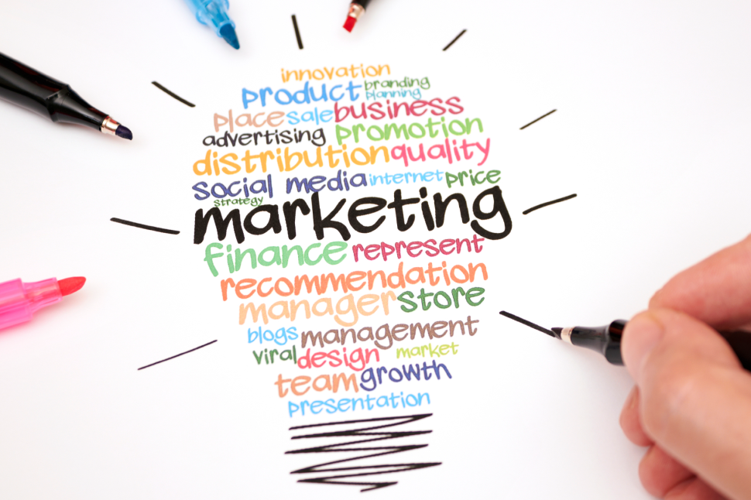
UF1 EMPRESA I INICIATIVA EMPRENEDORA (RA3)

Slide 2
NFS de la UF
NF 1: La innovació en la idea de negoci. Iniciativa emprenedora
NF 2: L’empresa i el seu entorn
NF 3: El pla d’empresa (el pla de màrketing)
NF 4: Formes jurídiques i constitució de l’empresa
NF 5: Comptabilitat i finances
Notes:
p23

Slide 3

1. ESTUDI DE MERCAT
1.1.MERCAT:
Lloc físic o virtual (Internet) on els compradors i venedors realitzen transaccions de bens o serveis en funció de la llei d’oferta i demanda.
• La oferta és la quantitat d’un bé o servei que el venedor posa a la venda
• La demanda és la quantitat de bens o serveis que la gent vol adquirir.

Slide 4
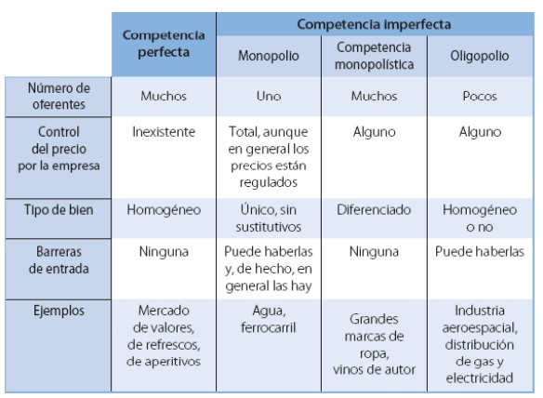
1.2.TIPUS DE MERCATS

Slide 5
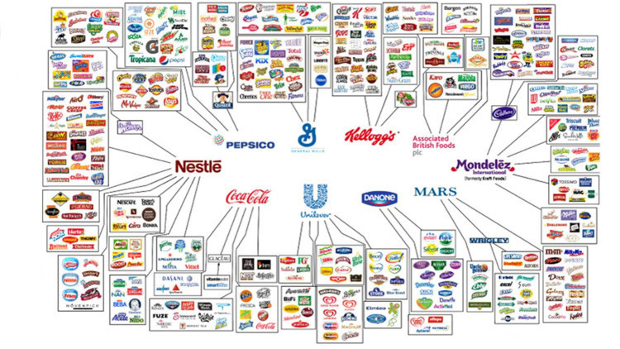
10 empreses que controlen l’alimentació mundial

Slide 6
Partits polítics que funcionen com a empreses:
El cas de VOX, el negocio del patriotismo español
https://www.eldiario.es/politica/miguel-gonzalez-periodista-autor-vox-s-hay-afinidad-ideologica-innegable-abascal-putin_1_8897342.html

Slide 7
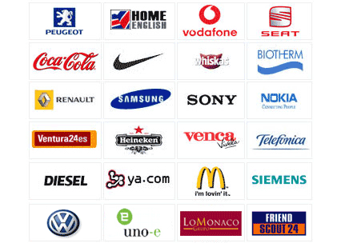
2. EL PLA DE MÀRQUETING
El Màrqueting és un conjunt de tècniques i estudis que tenen com a objectiu millorar la comercialització d’un producte o servei centrades en la satisfacció de necessitats i desitjos del consumidors i proporcionar beneficis a l’empresa.

Slide 8
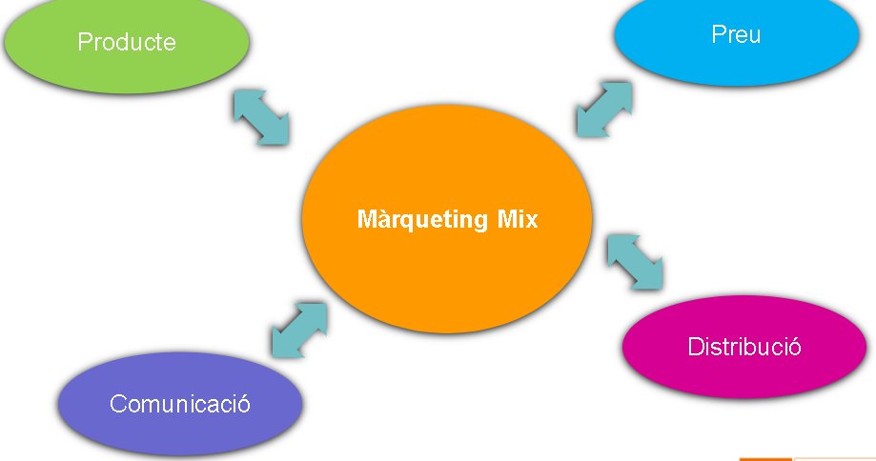
2.1.MÀRQUETING MIX
És el conjunt d’eines interrelacionades per aconseguir els objectius del màrqueting.
Aquestes 4 eines, conegudes com “les 4P” del màrqueting són:
El Producte (Product)
El Preu (Price)
La Distribució (Place)
La Promoció (Promotion)

Slide 9
VÍDEO MÀRKETING
Teoria de les 4 P’s
https://www.youtube.com/watch?v=9_ETahm3PMM

Slide 10
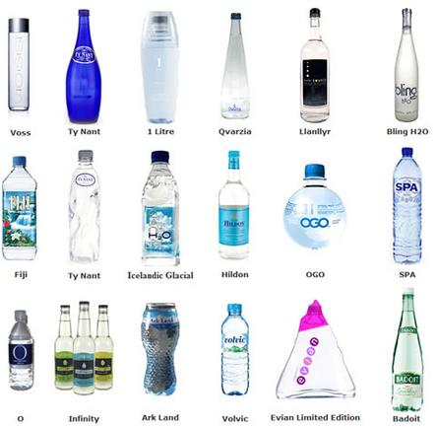
2.1.1 EL PRODUCTE
Depenen del mercat al que ens dirigim i les necessitats que la nostra oferta satisfà, dos empreses que fan “aigua” no necessariament ofereixen el mateix producte/servei?
Fontvella
Bling H2O
La importància del producte radica en que ell mateix ÉS la variable d’intercanvi amb el mercat.
La definició del producte/servei es pot fer segons:
La classificació
Els atributs del mateix
Els nivells de producte

Slide 11
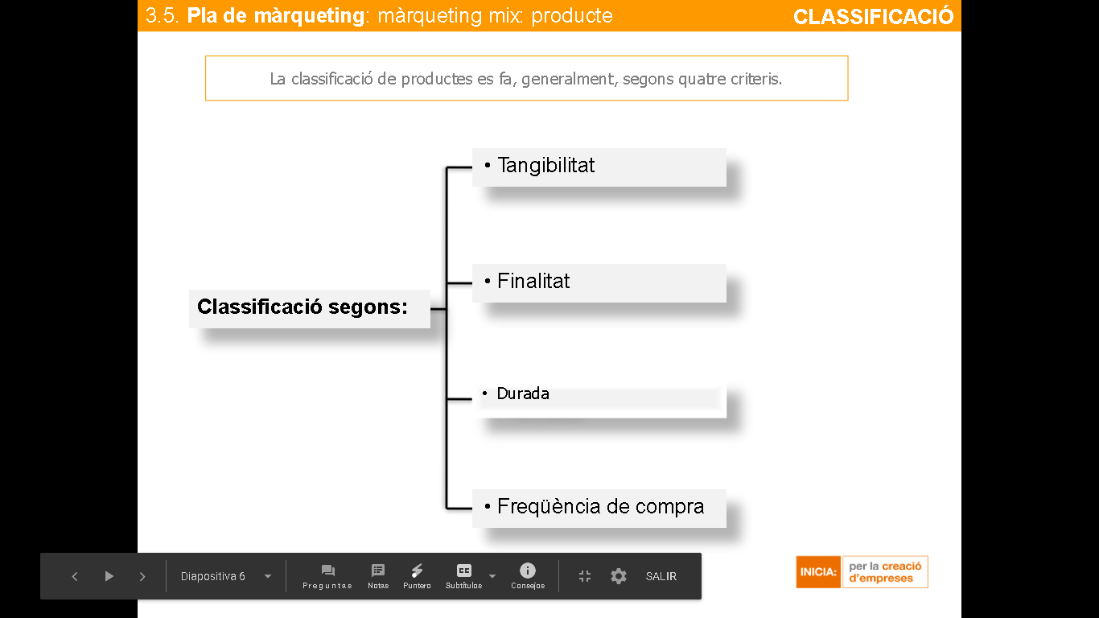
2.1.1.TIPUS DE PRODUCTE
…Però també poden ser:
Persones: Bruce Springsteen, Leo Messi,...
Idees: per exemple, un partit polític

Slide 12
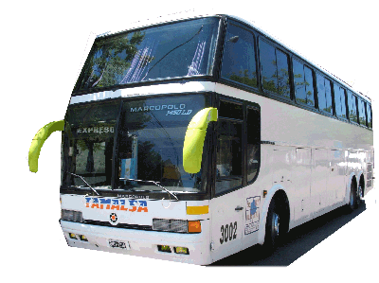
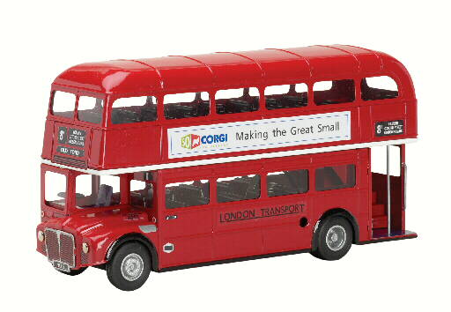
Tangibilitat
L’empresa que es dedica a la fabricació d’autobusos ofereix un producte o un servei?
I l’empresa que porta el transport públic amb aquestos autobusos?
Tangibles disposen d’una forma física. Generalment anomenats “productes”.
Intangibles Es denominen “serveis”. Característiques bàsiques:
No es poden tocar,
No es poden tenir al magatzem,
La prestació del servei i seu consum per part del client ocorre a la vagada,
No son observables en si mateixos, però si els resultats de la seva prestació.

Slide 13
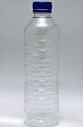
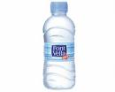

Finalitat: ús
Identifica la finalitat dels productes que es proposen a continuació:
Ampolla FontVella__________
Ampolla de plàstic__________
Aigua pròpiament__________
Penses que algú d’aquest productes podria ser inclòs com producte de consum i industrial?
Consum destinats al consumidor final per al seu ús.
Industrials destinats a:
Incorporar-se al procés productiu: materials, components, etc.
Col·laborar en la producció: eines, matèries primeres, etc.
Com mercaderia: productes de revenda.

Slide 14
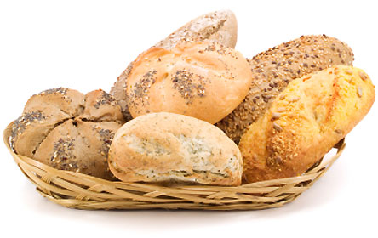
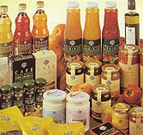

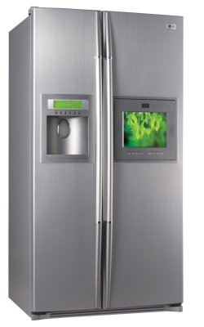
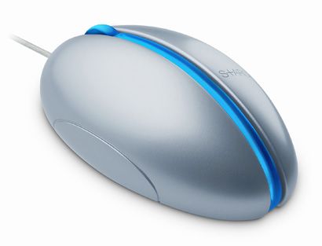
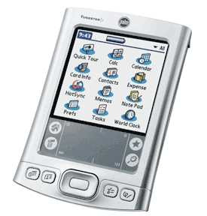
Durada: si es consumen amb el primer us o no.
No duradors El producte no dura més enllà del us. El exemple típic es el menjar.
Duradors Permeten un ús repetitiu. Exemple: la nevera.

Slide 15
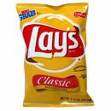
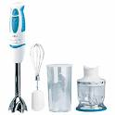
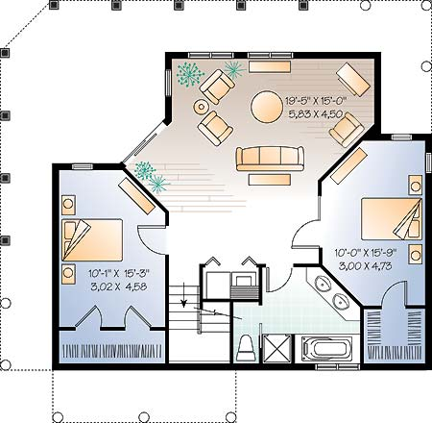
Freqüència de compra
D'ús comú de compra habitual o regular, per impuls o urgència.
Compra esporàdica béns que es adquireixen en certes ocasions, com podrien ser els electrodomèstics.
Compra única o d’especialitat es tracta d’una compra molt avaluada, com pot ser la compra d’una casa o un cotxe.

Slide 16
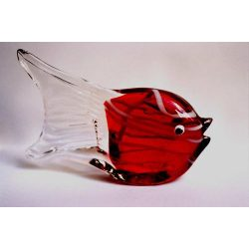

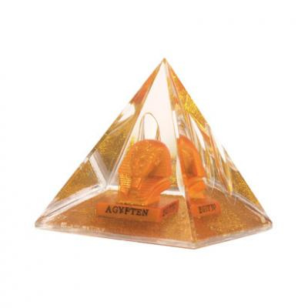
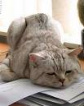
2.1.2.UN PRODUCTE UN CONJUNT D’ATRIBUTS
Físics:
Forma
Composició
Grandària
Etc.
Funcionals:
Vinculats a l’ús que se'ls doni, a la funció que compleixi.
Psicològics:
Vinculats a la valoració del client.
Petjapapers:

Slide 17
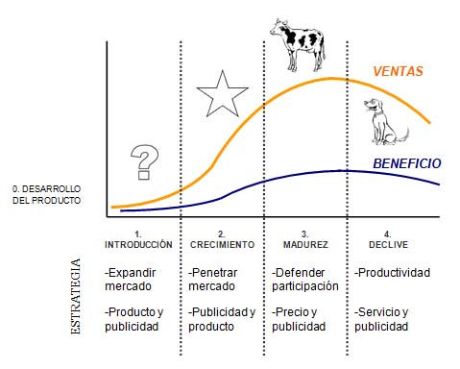
2.1.3. REPRESENTACIÓ GRÀFICA DEL CICLE DE VIDA D’UN PRODUCTE

Slide 18
CICLE DE VIDA DEL PRODUCTE
Fase d’Introducció: Període de llançament del producte. Creixement lent de les vendes per desconeixement del producte. Requereix un gran esforç comercial.
Fase de Creixement: les vendes comencen a augmentar, ja que cada cop és més conegut i ja no requereix tant esforç de promoció i publicitat. Augment de vendes ràpid i increment de beneficis.
Fase de Maduresa: les vendes són altes i beneficis estables. Hi ha molta competència entre empreses. Hi ha esforç comercial amb intenció recordatòria o per ampliar els usos del producte. Els consumidors són molt sensibles al preu.
Fase de Declivi: disminució de les vendes. La estratègia serà atendre segments més bons o retirar paulatinament el producte del mercat.

Slide 19
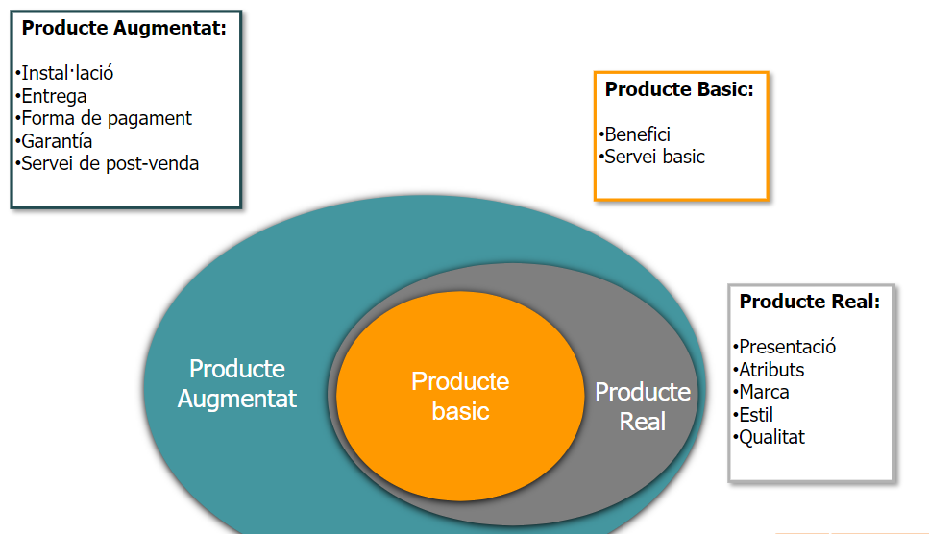
2.1.4. NIVELL DE PRODUCTE

Slide 20
Producte bàsic o nivell bàsic del producte: És l’essència del producte, la necessitat que es pretén satisfer (ex: un cotxe que satisfà la necessitat de desplaçar-te d’un lloc a l’altre)
Producte formal o nivell formal del producte:
És el producte bàsic augmentat amb uns beneficis accessoris: té unes característiques determinades en les que el consumidor es fixarà a l’hora de prendre la decisió de comprar-lo: qualitat, disseny, característiques tècniques, imatge de marca... (ex: un cotxe que ens ofereix un equipament superior amb llantes especials, seients de pell, bluetooth, wi-fi,...)
Producte ampliat o nivell ampliat del producte
És el producte formal al qual se li han afegit altres avantatges associades a la seva possessió, com per exemple, el servei post-venda, el finançament afegit, la imatge de marca,...; (ex: en el cas del cotxe, si comprem un Mercedes a més de tot l’anterior tenim un reconeixement social a través de la imatge de marca).

Slide 21
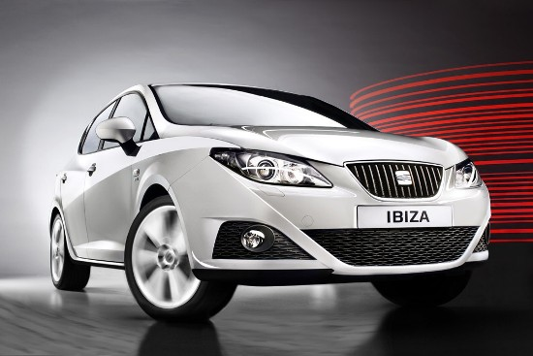
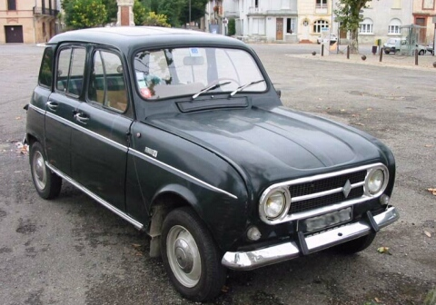
Els nivells d’un producte no són determinats pel producte en si mateix.
Un clar exemple d’això, és el que ha passat amb els cotxes.
Temps enrere, que un cotxe tinguès AA, Airbags o reproductor de CD era un distintiu de gama alta.
Avui en dia, gairebé tots els cotxes porten AA, Airbags i reproductors de CD inclosos en les games mes baixes.

Slide 22
2.1.5. ASPECTES DIFERENCIADORS
Marca:
Permet identificar els productes i diferenciar-los d’uns altres de similars.
La marca la composen el nom (ha de donar informació del producte i ser fàcil de recordar i pronunciar) i el logotip (grafisme que ha de distingir l’empresa. Seran importants els colors, la forma...). Exemples de logos.
Envàs:
Ha de facilitar el transport, l’emmagatzematge i la conservació del producte. Hauria de ser reciclable o retornable i de cost reduït. En certs productes l’envàs és una característica decisiva pel client.
Producte ampliat
Fa que el producte sigui més competitiu que els de la competència. Són serveis addicionals millors que la resta, per ex: servei post venda, garantia, possibilitats de finançament, ...

Slide 23
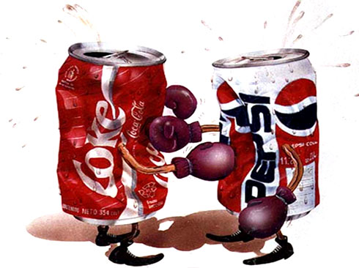
LA MARCA
La marca és el nom, signe, símbol o disseny, o una combinació de tots ells, que pretén identificar productes o serveis d’un venedor determinat amb l’objectiu de distingir-lo dels seus competidors
D’aquesta manera, qualsevol fabricant pot produir un refresc de Coca-Cola, però només The Coca-Cola Company pot produir Coca-Cola.
Quan es vol posicionar la marca, cal tenir present el que es ressalta. Aquest ha de ser l’element diferencial, l’avantatge competitiva enfront la competència.
Justament allò que fa a la nostra oferta (producte/servei) diferent de la competència.

Slide 24
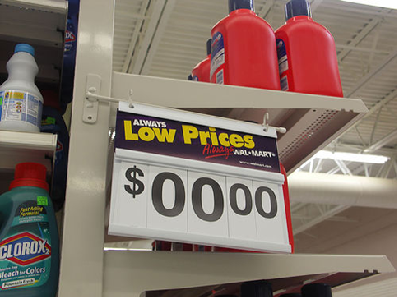
2.2. EL PREU
La quantitat de diners que es cobra per un producte o servei, o la suma de tots els valors que els consumidors intercanvien pel benefici de posseir o utilitzar productes o serveis.

Slide 25
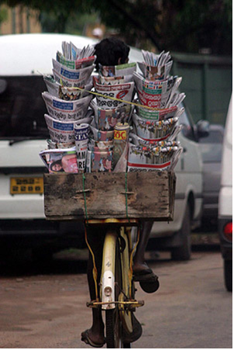
2.2.1.ESTRATÈGIA DE PREUS
Descomptes i promocions: preus que pretenen facilitar la venda del producte en un moment determinat per captar nous consumidors
Descompte per pagament immediat
Descompte per volum de compra
Descomptes periòdics o rebaixes
Descomptes aleatoris o ofertes
Descomptes estacionals
Preus psicològics: parteixen de la percepció que té el consumidor del preu
Preus imparells
Preus de prestigi
Preus de referència

Slide 26

2.2.1.ESTRATÈGIA DE PREUS
Estratègies per a diverses línies de productes: s’utilitzen quan l’empresa comercialitza diversos productes
Líder en pèrdues: en un supermercat hi ha alguns productes a un preu reduït (encara que no doni beneficis) com a reclam
Productes complementaris: es posa el preu baix al producte principal i es compensa la diferència amb el producte complementari, com Nespresso o Gillette
Preus per productes nous:
Penetració: primera venda a un preu baix i a mesura que es va incrementant la quota de mercat es va baixant, exemple revistes
Desnatació: es ven el producte a un preu elevat per donar una imatge de prestigi, i una vegada aconseguit es baixa per fer-lo més assequible als consumidors més sensibles al preu, exemple consoles o Apple

Slide 27
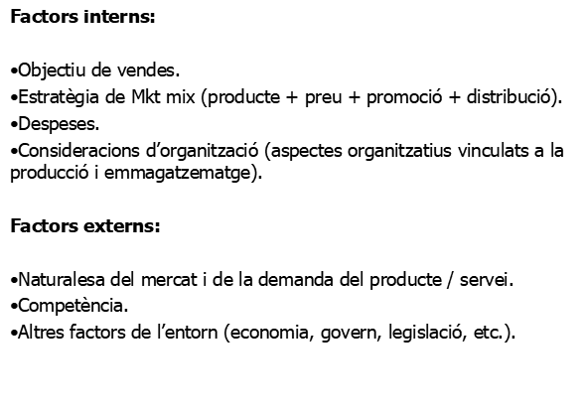
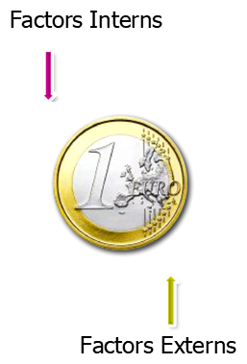
2.2.2.FACTORS QUE INFLUEIXEN EN EL PREU

Slide 28
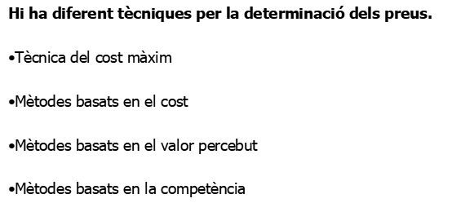
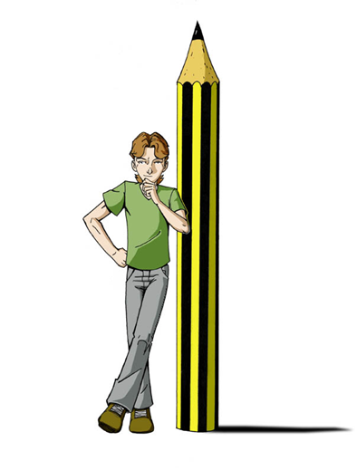
2.2.3.TÈCNIQUES DE PREUS

Slide 29
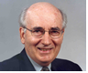
2.2.3.1.Tècnica de cost màxim
La millor estratègia de màrqueting no és fixar el preu més baix, sinó diferenciar l’oferta de mercat per fer que els preus més elevats valguin la pena.” Philip Kotler
L’equip de mkt fixa un preu per garantir un marge de benefici determinat.
L’equip de disseny determina les despeses en les que podria incórrer per aplicar al preu màxim fixat.
Si es parteix d’un límit màxim per definir el preu i es treballa “cap enrere” per definir el cost màxim del producte / servei, garantim concordança entre el que el mercat estarà disposat a pagar i el que l’empresa espera en termes d’ingressos i beneficis.
Resultat: Un ordinador amb menys materials i més senzills, però igualment funcional.

Slide 30
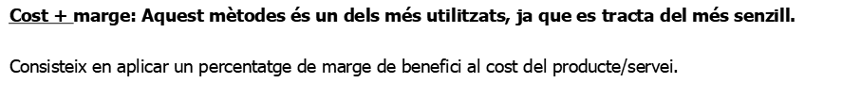
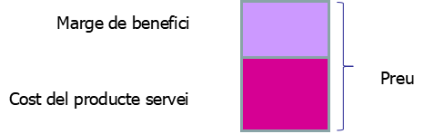
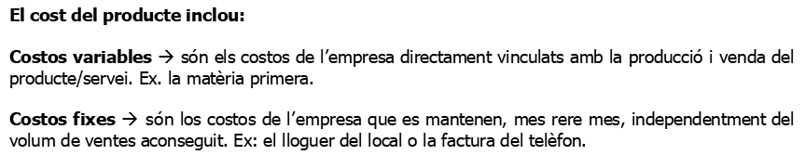
2.2.3.2.Mètodes basats en el cost

Slide 31

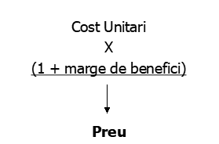
2.2.3.2.Mètodes basats en el cost
Hem de començar obtenint el cost unitari del producte/servei.
Per obtenir el cost unitari del producte/servei, hem de calcular el cost fix unitari de la següent manera:
Costos fixes unitaris: Costos fixes / Ventes en unitats
Desprès tenim:
Cost unitari: costos variables unitaris + costos fixes unitaris
Finalment, el preu resulta d’aplicar el percentatge de marge de benefici al cost unitari que anomenàvem abans i obtenim el preu.

Slide 32
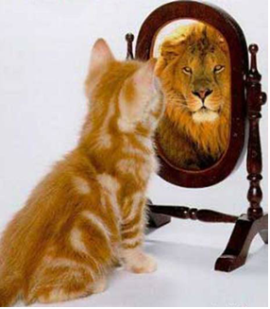
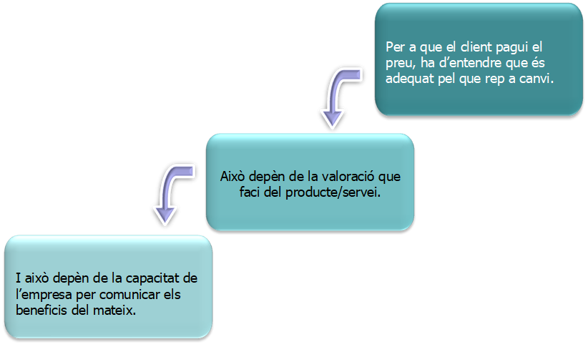
2.2.3.3.Mètode basat en el valor percebut

Slide 33
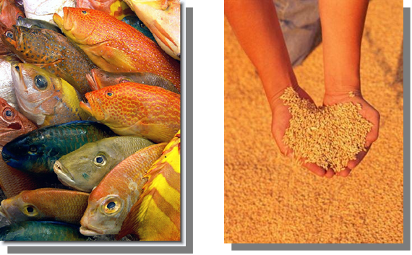
2.2.3.4.Mètode basat en la competència
Amb aquest mètode treballen aquelles empreses que es veuen incloses en mercats a on hi ha moltes empreses amb productes/serveis molt semblants entre si.
La determinació és simple: en base als preus de la competència i tenint en compte els costos de la pròpia empresa i la demanda que atén, determina el valor al qual posa el seus productes/serveis al mercat.

Slide 34
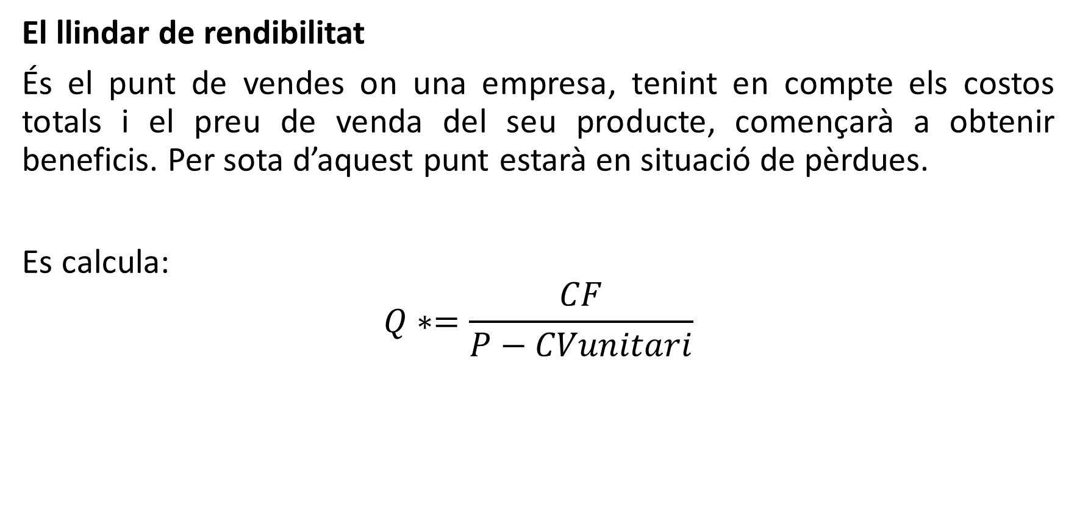
2.2.4. LLINDAR DE RENTABILITAT

Slide 35
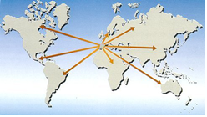
2.3. DISTRIBUCIÓ
Definició: consisteix en situar els productes de l’empresa a l’abast del consumidor en el lloc, el moment i la quantitat més adequats per facilitar-ne i estimular-ne el consum.

Slide 36
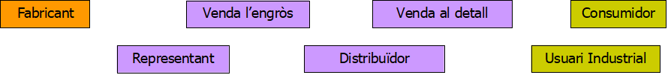
2.3.1 ELS INTERMEDIARIS
Si l’empresa no es fa càrrec ella mateixa de la distribució del seu producte utilitza intermediaris. La distribució del producte és una de les activitats que s’externalitza amb més freqüència.
Els intermediaris poden ser:
Majoristes: venen a altres intermediaris
Minoristes: venen al consumidor final
Des del fabricant fins al consumidor poden aparèixer diverses empreses que conformin el canal de distribució d'un producte.

Slide 37
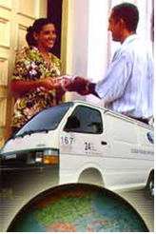
2.3.2 ELS CANALS DE DISTRIBUCIÓ
Es tracta d'un conjunt d'organitzacions/empreses interdependents l'objecte de la seva relació és posar a disposició del client final (consumidor, usuari industrial, qualsevol) un producte.
Canal directe: no hi ha intermediaris.
Del productor (empresa) al consumidor final
Exemple:
Bodega de vins que ven directament els seus vins al consumidor.
Vending
Compra de llenya directament al productor.

Slide 38
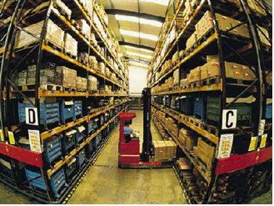
2.3.2.1 CANAL INDIRECTE
Canal indirecte: són aquells que entre fabricant i client existeix al menys una empresa intermediària. Per exemple, les marques que trobem als supermercats, com por exemple Coca-Cola; o las marques de roba que es venen a botigues.
Canal curt: amb un màxim de dos intermediaris
Exemple: Venda d’electrodomèstics, d’automòbils, roba de marca.
Canal llarg: intervenen molts intermediaris: majoristes, transportistes, agents comercials, representants... Quants més intermediaris més llarg és el canal i, normalment, més s’encareix el producte.
Exemple: La majoria dels productes de compra d’ús freqüent: productes cosmètics, productes neteja, productes generals de consum habitual,...

Slide 39
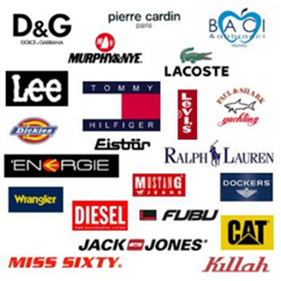
2.3.3.TIPUS DE DISTRIBUCIÓ
Exclusiva: el distribuïdor no ven productes de la competència
Intensiva: màxima cobertura i xifra de vendes elevada, productes de menys marge que necessiten més rotació

Slide 40
2.3.4. VENDA PER INTERNET
Permet:
Eliminar intermediaris i reduir costos.
Possibilitar l’accés a nous segments de mercat com per ex. distants geogràficament.
http://www.labruixador.es/ca
https://www.amazon.es/
https://es.wallapop.com/

Slide 41
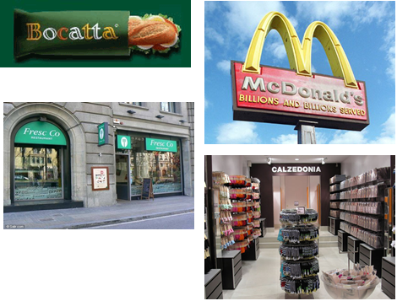
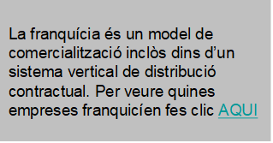
4.3.5.1.SISTEMES DE DISTRIBUCIÓ VERTICAL
Es tracta d’un conjunt de fabricants, majoristes detallistes que funcionen com un sistema unificat. La clau està en que un dels membres del canal és, o bé el propietari de la resta d’organitzacions integrants o al menys té participacions en elles, o bé que tingui tant poder que la resta de les organitzacions creguin que els hi surt a compte cooperar.

Slide 42
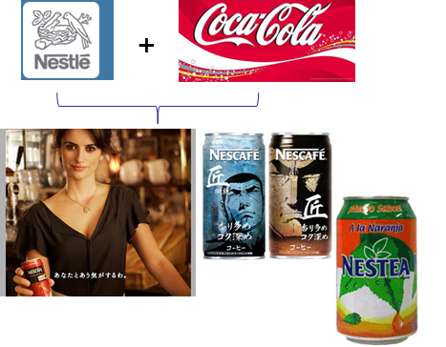

4.3.5.2.SISTEMES DE DISTRIBUCIÓ HORITZONTAL
Els sistemes horitzontals són aquells en que dos o més empreses del mateix nivell sumen esforços per aprofitar oportunitats comercials. La unió pot ser temporal o permanent.

Slide 43

2.4. LA COMUNICACIÓ
És el conjunt d’activitats de curta durada adreçades a intermediaris i consumidors que tracten d’estimular la demanda a curt termini d’un producte, per tal de comunicar-ne l’existència, les característiques i les necessitats que satisfà i per motivar el consumidor que l’adquireixi.
La política de promoció o comunicació no tracta només de fer publicitat, sinó d’establir una comunicació amb el client amb l’objectiu d’establir relacions de confiança amb ell

Slide 44
2.4. LA COMUNICACIÓ
Per a que la comunicació sigui eficaç hem de decidir:
L’audiència meta: segment del mercat, públic objectiu.
Triar el missatge en base a la resposta que es vol aconseguir: cal decidir si volem incidir en el disseny, en el servei postvenda, en el preu...
Triar un mitjà de comunicació adient: TV, ràdio, revistes, internet, diaris, correu directe, publicitat exterior,...
Establir un mètode de retroalimentació (feedback): interessa conèixer quina ha estat la resposta dels clients per corregir possibles errors.

Slide 45

2.4. LA COMUNICACIÓ
PUBLICITAT
Pretén incrementar el consum d’un producte a través d’espots de televisió, falques de ràdio, baners a internet, anuncis en premsa, etc.
Les funcions principals de la publicitat són:
Informar
Persuadir
Comparar (ex: suc Don Simon i Minute Maid)
Recordar (ex: Coca-Cola)

Slide 46
AVANTATGES I INCONVENIENTS DELS MITJANS DE COMUNICACIÓ
MITJÀ DE COMUNICACIÓ | AVANTATGES | DESAVANTATGES
CORREU DIRECTE | Selecciones l’audiència Alta permanència del missatge | Cost elevat Correu brossa (spam)
DIARIS | Selecciones geogràficament l’audiència | Permanència escassa del missatge Qualitat d’impressió baixa
REVISTES | Selecció de l’audiència Alta qualitat d’impressió Gran impuls visual | Freqüència d’emissió baixa Audiència limitada Cost elevat
RÀDIO | Gran audiència Selecció geogràfica de l’audiència | Falta de suport visual Poca permanència del missatge
TELEVISIÓ | Combina visió, so i moviment Poder d’atracció alt Audiència elevada | Cost elevat Possibilitat de passar inadvertit entre tants anuncis
PUBLICITAT EXTERIOR | Cost baix en àmbit local Bona per a productes de gran consum i com a recordatori | Cost alt en àmbit nacional No selecciones l’audiència Pot fer-se malbé amb el clima
Notes:
https://www.elcuartel.es/publicidad-exterior-circuito-valla-opi-mupi/

Slide 47

2.4. LA COMUNICACIÓ
PROMOCIÓ DE VENDES
Consisteix en fer una sèrie d’activitats de curta durada per a estimular la compra d’un producte fent un esforç comercial.
Exemples: mostres gratuïtes, viatges, premis, concursos, etc.
VENDA DIRECTA
És comunicació interpersonal. La fan els venedors, els representants de vendes, els agents de vendes. És el mètode més costós però és molt eficaç.
RELACIONS PÚBLIQUES
L’objectiu es crear una imatge de l’empresa favorable, una imatge corporativa. Són activitats molt diverses. El seu cost també és molt variable:
Patrocinar esdeveniments d'interès social
Regals d’empresa
Visites guiades a l’empresa

Slide 48

2.4. LA COMUNICACIÓ
e) MARXANDATGE: conjunt de tècniques que pretenen destacar l’article en el punt de venda, de manera que es pugui diferenciar des de la competència, estigui a l’abast del consumidor i se’n faciliti la compra.
Comprèn:
La situació del producte al local
La seva localització a la prestatgeria
Ús de música o elements audiovisuals
Zones fredes i calentes
f) FIDELITZACIÓ: comprèn accions que pretenen conservar el client perquè no canviï de marca o establiment comercial. Per exemple: vals de descompte, punts acumulables

Slide 49
2.5. MÀRQUETING A INTERNET
Pàgina web
Elaboració d’una web atractiva i visual que permeti apropar el nostre producte o servei als nostres clients, escollint el domini disponible més adequat. És important que aparegui en les primeres posicions dels cercadors, que rebi el màxim nombre de visites,...
Perfils en xarxes socials
Aconseguir el nombre més elevat possibles de seguidors i promocionar les nostres accions de màrqueting.
https://www.youtube.com/watch?v=k_oCae0WYCU

Slide 50
2.5. MÀRQUETING A INTERNET
Vídeos publicitaris
Petits vídeos que es poden penjar a Vimeo o YouTube. També es poden utilitzar a les diferents xarxes socials.
Posicionament web
La meta principal és fer que el resultat de la web aparegui a la primera pàgina de resultats quan un client potencial escrigui la descripció d’un producte o servei relacionat.
Bàners
És una peça publicitària dins una pàgina web amb l’objectiu d’atreure transit cap al lloc web de l’anunciant.

Slide 51

Marketing digital: Astroturfing
Tècnica publicitària que consisteix en difondre missatges per les xarxes socials amb l’objectiu de fer-los virals per manipular les opinions dels ciutadans, basant-se en informacions, generalment falses, que els mateixos interessats acostumen a promoure (d’amagat), particularment o bé mitjançant empreses especialitzades en comprar comptes d’usuaris falsos, dissenyar fake blogs, etc.
Pretenen donar una impressió d'espontaneïtat, com nascuda d’una forta relació amb l’entorn social.

Slide 52


Marketing digital: Astroturfing
Com a contrapartida, han nascut les agències de certificació de notícies, la missió de les quals es denunciar les notícies falses (Maldita.es o Newtral…)

Slide 53

Propagandístico político. Ejemplo:
En la primavera del año 2011, se produjo el movimiento 15M en España justo antes de las elecciones municipales que acaparaban todas las noticias.
Un empresario español, Alejandro de Pedro Llorca (actualmente imputado en el caso Púnica) tenía una posible solución que consistía en la fabricación de noticias faltas en pequeños medios para promoverlas por las redes y quitar ruido a las protestas del movimiento 15M.
El gobierno de Esperanza Aguirre compró su idea y las 45.000 cuentas de Twitter que habían fabricado las empresas de Alejandro de Pedro se pusieron en marcha para mover las noticias

Slide 54

Redes Sociales. Ejemplo:
En 2013 la empresa Movistar sufrió una crisis en Redes Sociales. La causa fue la emisión de noticias falsas acerca de un supuesto despido por parte de la compañía que nunca ocurrió, crearon varias cuentas de Twitter defendiendo a la empresa y atacando al trabajador, lo que provocó que la opinión pública saliera a la defensa de un trabajador que nunca existió.

Slide 55

Marcas. Ejemplo:
La conocida Samsung fue multada en Taiwán por la difusión de comentarios y reviews falsas a través de una empresa llamada Peng Thai Consultants. Con este acto lo que hacían es desprestigiar productos de la competencia y publicitar los suyos propios.

Slide 56

Lugares Físicos. Ejemplo:
En Japón, McDonald’s pagó a cerca de 1000 personas para que hicieran cola en uno de sus establecimientos por el lanzamiento de una nueva hamburguesa.

